Slide 1

Склад слова. Уявлення про складоутворювальну роль голосних звуків.
Навчаюся ділити слова на склади.

Slide 2
Пограймося!
Склади і запиши слова, які розсипалися на цеглинки.
го
ди
бук
сло
ки
скла
лос
ва
ні
ви
зву

Slide 3

ГОЛОСНИХ звуків Букв, що їх позначають.
6
10
Аа Оо Уу Ии Іі Ее + Яя Юю Її Єє

Slide 4
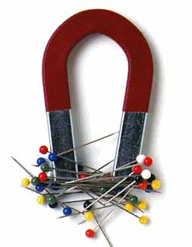
ГОЛОСНИЙ звук
уторює склад
●

Slide 5
Додай склад, щоб утворилося слово.
кни +
вір +
газе +
приказ +
журна +
+слів’я
каз +
+гадки

Slide 6

Скільки у слові складів?
У слові стільки складів, скільки в ньому голосних!
●

Slide 7

Що зображено на малюнку?

Slide 8


Slide 9


Slide 10


Slide 11



Slide 12

  Визначте кількість складів у словах. Доведіть свою думку.
бібліотека
книгосховище
грамота
наука
мудрість

Slide 13

Допоможе каталог!
А як знайти потрібну книгу?

Slide 14
каталог-
´
перелік книжок, складений для полегшення пошуку.
  Запиши слово, постав наголос. Визнач кількість складів у ньому. Доведи свою думку.

Slide 15

  Ст. 19 впр. 5

